Slide 2
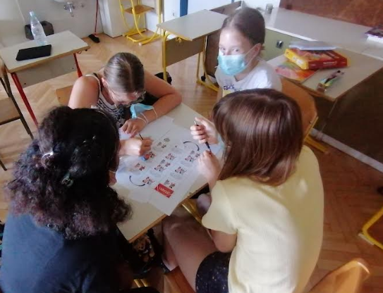
Kemitiviti za utrjevanje in ponavljanje snovi
Tjaša Mrak
OŠ Ivana Roba Šempeter pri Gorici
Notes:
Pozdravljeni, sem Tjaša Mrak iz Ošivana Rpba šempeter pri Gorici.
Že dve leit nazaj sem na koncu šolskega leta razmišljala kako bi učence še malo motivirala za delo. Oziroma kako bi učenci na koncu šolskega leta ponovili in utrdili snov ne da bi vedeli, da se še vedno učijo.
Tako se je porodila ideja, da pripravim družabno igro, ki sem jo tokrat poimenovala kar Kemitiviti.

Slide 3
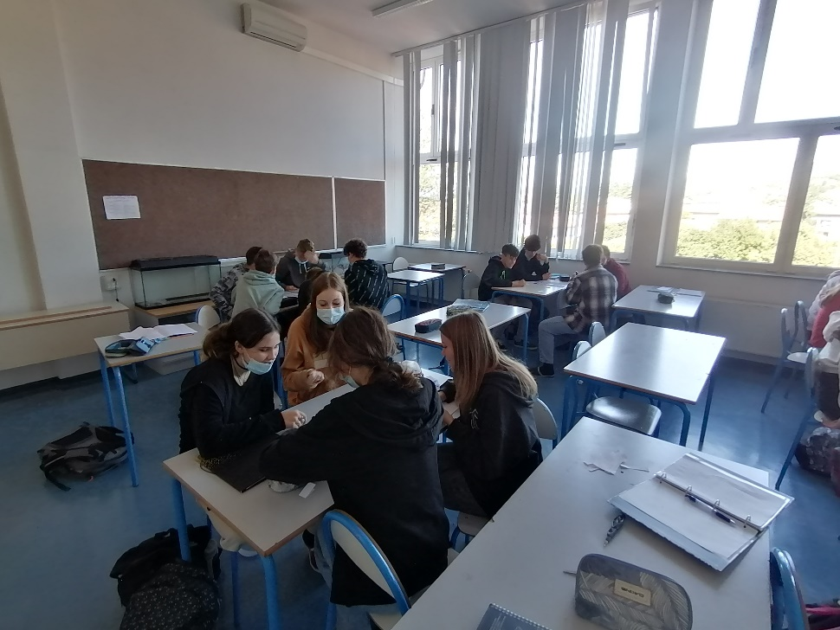
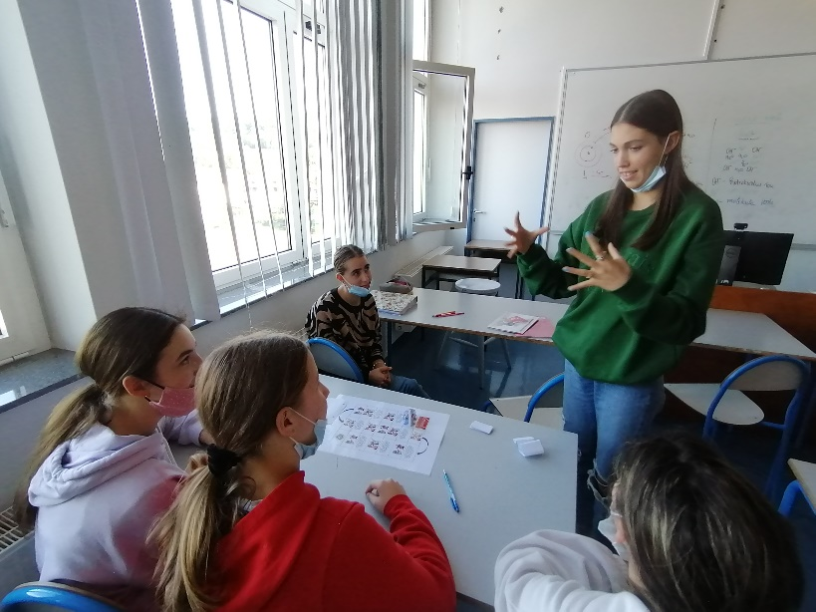
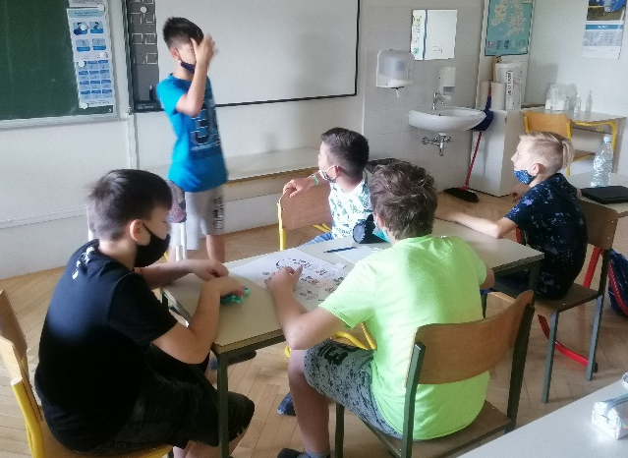
Zakaj kemitivti?
Preverjanje znanja
Vrednotenje znanja
Aktivnost učencev

Slide 4
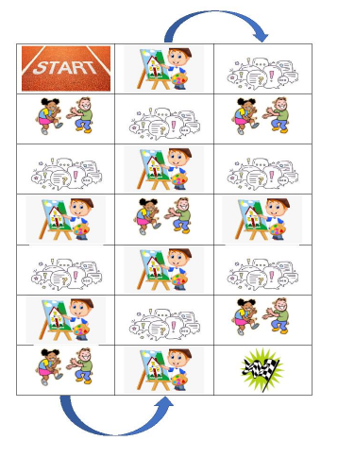
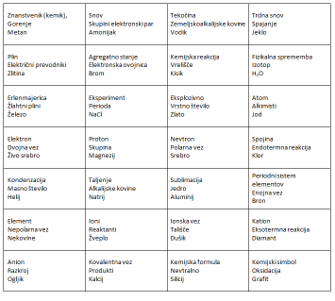
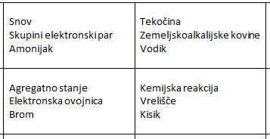
Kaj je kemitiviti?
Družabna igra po vzoru activity
Kaj potrebujemo:
Igralno ploskev
Pojmovne kartice
Igrane figurice
Peščeno uro/štoparico
Učenci ☺
Notes:
Kaj je kemitiviti.
Kot sem že omenila je to družabna igra narejena po vzoru aktivitja, tisti ki jo ppznate najbrž že veste kako igra poteka.
Kemitiviti je prilagoje za ponavljanje in utrjevanje snovi v 8. razredu kemije. Za igro kemitiviti potrebujemo igralno ploskev na Kateri so polja, ki označujejo na kakšen način bo moral učenec predstaviti pojem, ki se nahaja na pojmovnih karticah.
Pojme so morali ali razložiti ali naristai ali pa jih pokazati s pamtomimo. Na vsaki pojmovni kartici so trije različni pojmi. Pojme sem izbrala tako, da so bili na eni kartici pojmi iz različnih učnih sklopov.

Slide 5
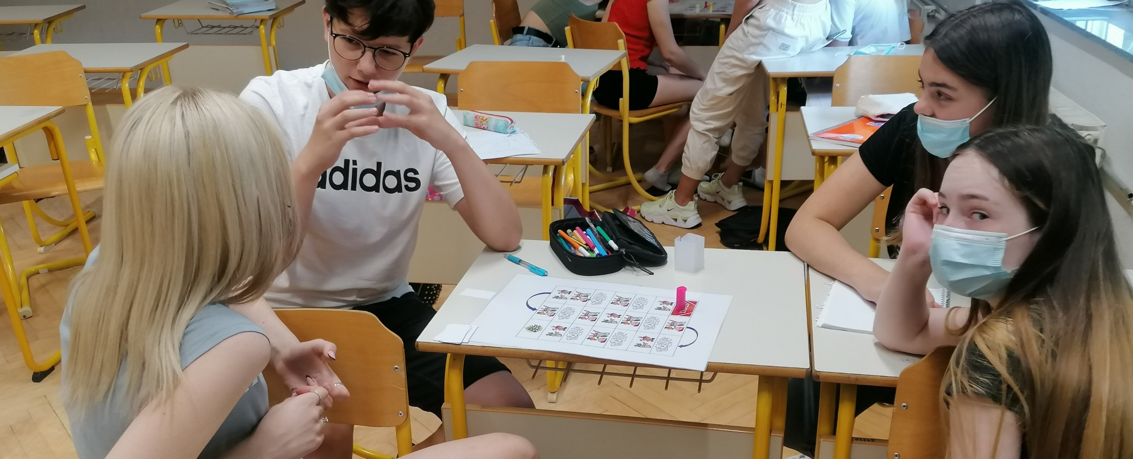
Navodila za igro
Vsaj dve skupini (dvojici, trojici), ki tekmujeta med seboj
Izberi pojmovno kartico in enega izmed pojmov pokaži na način, ki ga zapoveduje polje na katerem si
Naprotna skupina ugiba pojem, ki ga predstavljaš
Na voljo imajo 30 sekund časa da ga ugotovijo
Če ugotoviš pojem se lahko premakneš za 3 polja naprej, prav tako se za eno polje premakneš če si uspešo prikazal izbrani pojem.
Notes:
Učenci se razdeljo v skupine krog igralne podlage, vsaj 4 učenci. Ti štirje učenci pa se nato razeljo še v pare, tako imamo ob igralni podlagi dva para učencev, dve skupini, ki bosta med seboj tekmovali. Lahko je ob eni igralni podlagi tudi več parov ali trojic, ki med seboj tekmujejo.Manj ko je učencev večkrat pridejo na vrsto in bolj aktivno sodelujejo.
Eden izmed učencev izbere kartico s pojmi, izbere si en pojem na kartici in ga prikaže na način, ki ga določa polje. Pojem mora ali razložiti ali narisati ali pa ga pokazati s pantomimo.
Pojem ugibajo učenci v nasprotni ekipi, če so pojem v določanem času 30 sekund ugotovili se lahko premaknejo za 3 polja naprej.
PRILOŽI VIDEOPOSNETEK

Slide 6
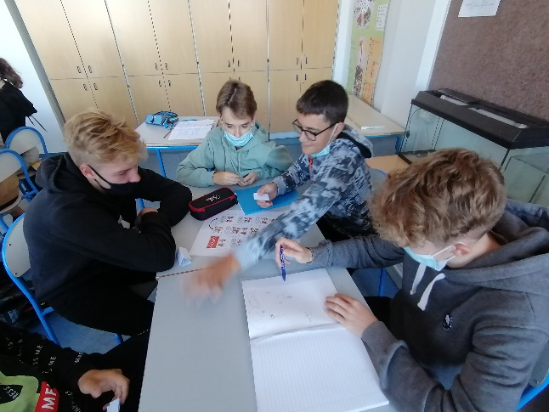
Cilj igre kemitiviti
Učenci:
V učenje vključiti vse učence
Utrjevanje in ponavljanje znanja
Učenje preko igre
Urejnje socialnih veščin
Predstaviti pojme na različne načine: razlaga, risanje, pantomima
Učitelj:
Spremlja posamezne učence in tako spozna njihovo znanje

Slide 7
Kako izgleda v realnosti ☺
Notes:
Ko ti učenec na začetku šolkega leta reče, učiteljica igrajmo se igro, ki smo se jo igrali lani na koncu šolskega leta.
Z igro keitiviti lahko zelo popestrimo pouk v učilnci saj so vsi učenci aktivni
Prednost igre je v tem, da so vključeni vsi učenci. Tako tisti, ki so pri predmetu boljši in tudi tisti slabši, ki se običajno med poukom niti nočejo izpostavljati, pri igri vsi sodelujejo. Igra tudi poveča aktivnost učencev, saj če so učenci v skupinah niso odvisni samo od sebe ampak tudi ostalih. Igra ugodno vpliva na pozornost učencev, saj učenci pri takih dejavnostih raje sodelujejo kot pri formalnih oblikah pouka. Poleg samega znanja predmeta, npr naravoslovja kemije ali biologije urijo tudi druge veščine, saj med igro komunicirajo na različne načine preko besed, pantomime oziroma slike. Prav tako učenci na tak način urijo sodelovanje v timu, saj učenci lahko tekmujejo posamično v parih ali večjem številu. Pri igri učenci lahko pokažejo, kako dobro razumejo pojme, ki jih morajo predstaviti. Tudi učenci, ki pojme ugibajo pokažejo svoje znanje, ki so ga pri predmetu osvojili.

Slide 8
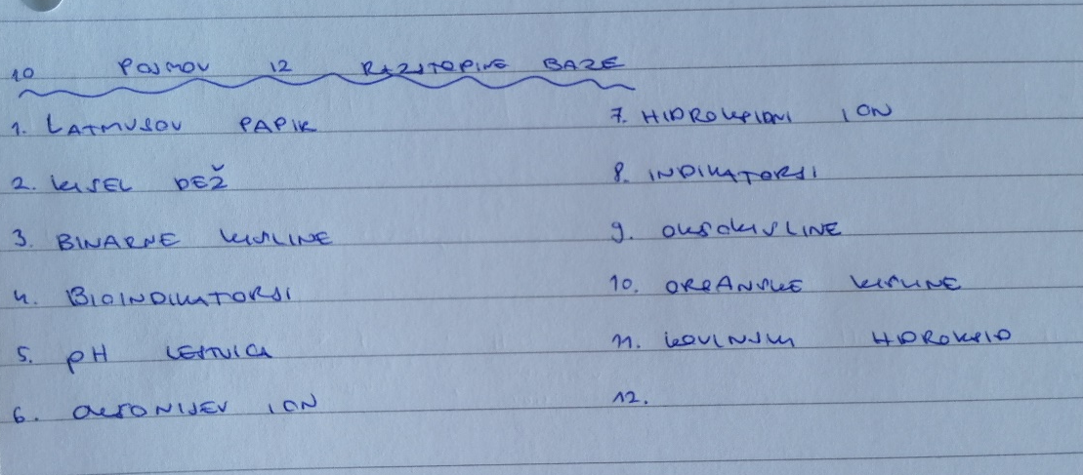
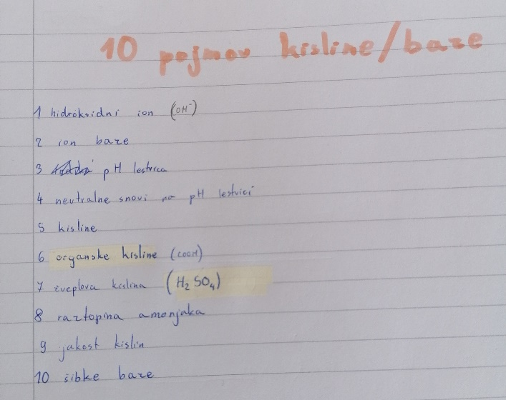
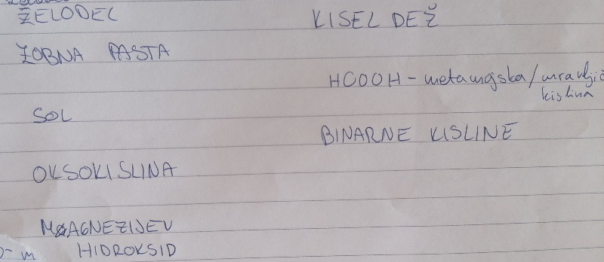
Nadgradnja igre kemitivit
Pri izibiri pojmov sodelujejo učenci
Medpredmeto povezovanje
Notes:
Pri kreiranju igre kemitivit lahko sodelujejo tudi učenci. Naprimer tako, da učenci tekom leta naprimer po zaključenem učnem sklopu predlagajo pojme, ki bi jih lako uvrstili na pojmovne kartice.
Prav tako pa lahko igro kemitiviti tudi razširimo in jo ne kličemo več kemitiviti ampak kar vseaktivit, kjer se lahko predmetno povežemo in na pojmovne kartice vključimo tudi pojme drugih predmetov, biologije, fizike – bolj naravoslvono obarvano ali pa kar pojme vseh predmetov.
Mogoče bi taka igra upoštev prišla pri kakšnem dnevu dejavnosti, ki je medpredmeten.

